Slide 1
Устройства ввода

Slide 2
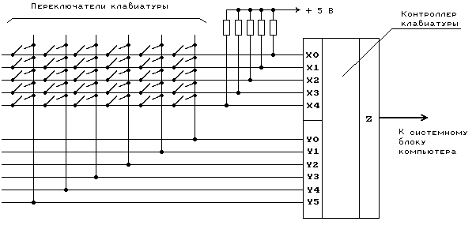
Упрощенная схема устройства клавиатуры

Slide 3
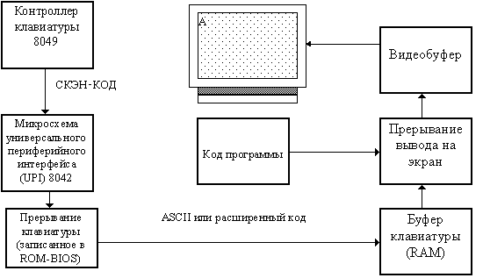
Процесс прохождения информации от клавиатуры до формирования символа на экране монитора

Slide 4
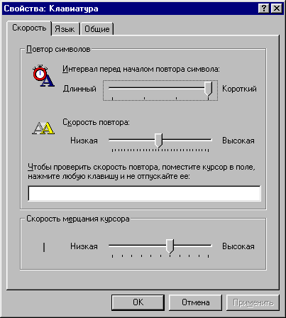
Установка параметров клавиатуры в Windows

Slide 5
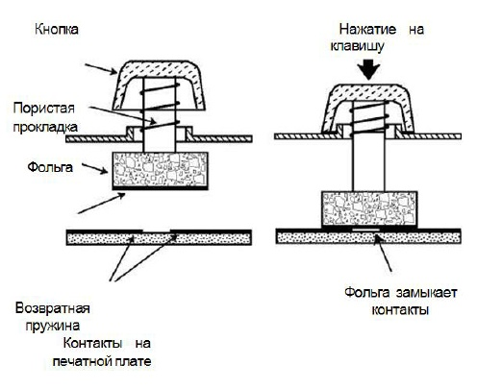
Механические переключатели
Notes:
Полумеханические клавиатуры. Полумеханические клавиши также имеют металлические контактные площадки. Разница (по сравнению с механическими) состоит в том, что вместо металлической пружины используется упругий элемент, изготовленный из резины или другого подобного материала.

Slide 6
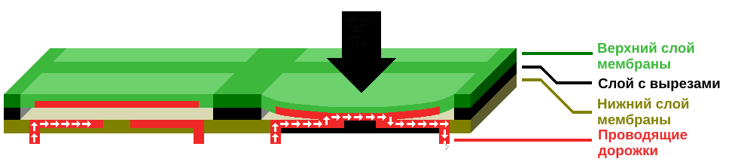
Мембранная клавиатура
Notes:
Мембранная клавиатура представляет собой трехслойную резиновую или силиконовую прокладку, уложенную поверх электронных контактов. По всей поверхности прокладка усеяна выступающими «колпачками», на которые крепятся кнопки с пластиковым стержнем. Срабатывание клавиши происходит, когда стержень продавливает мембрану до контактов, т.е. необходимо полное нажатие.
В механической клавиатуре каждая клавиша оснащена индивидуальным механизмом переключения, который срабатывает примерно на середине хода кнопки.

Slide 7
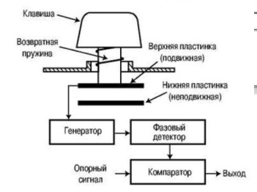
Емкостные датчики
Notes:
Емкостные датчики
Это единственные бесконтактные переключатели, которые получили широкое распространение. Для обеспечения обратной связи в них используются цилиндрические (винтовые) пружины.
В емкостных датчиках нет замыкающихся контактов. Их роль выполняют две смещающиеся относительно друг друга пластинки и специальная схема, реагирующая на изменение емкости между ними. Когда верхняя пластинка приближается к нижней, емкость между ними увеличивается, что регистрируется схемой компаратора, установленной в клавиатуре.
Ее долговечность - до 25 млн. нажатий, в отличие от 10-12 млн. для клавиатур других типов.

Slide 8
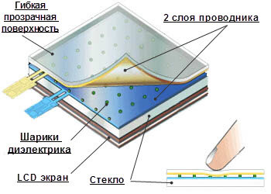
Резистивный сенсорный экран

Slide 9
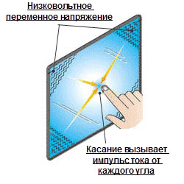
Поверхностно-емкостной сенсорный экран

Slide 10
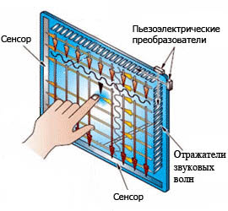
Сенсорный экран ПАВ

Slide 11
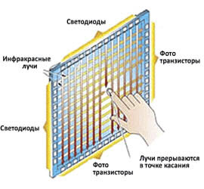
Инфракрасный сенсорный экран

Slide 12
Сенсорный экран ПАВ

Slide 13
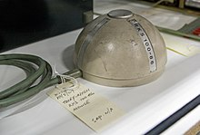

Slide 14
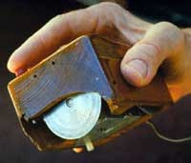

Slide 15
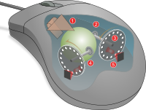
Оптопарный координатный датчик в мыши с шаровым приводом
состоит из оптопары — светодиод и двух фотодиодов (обычно — инфракрасных) и диска с отверстиями или лучевидными прорезями, перекрывающего световой поток по мере вращения.

Slide 16
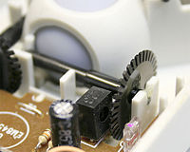
Устройство механической компьютерной мыши

Slide 17
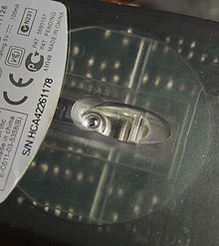
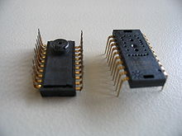
Мышь с оптическим датчиком
Микросхема оптического датчика второго поколения
Notes:
Оптические мыши с матричным сенсором

Slide 18
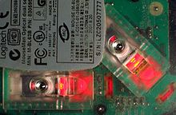
Мышь с двойным датчиком
Notes:
Интерфейс RS-232, PS/2 , USB.

